Slide 1
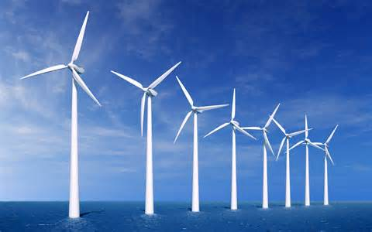
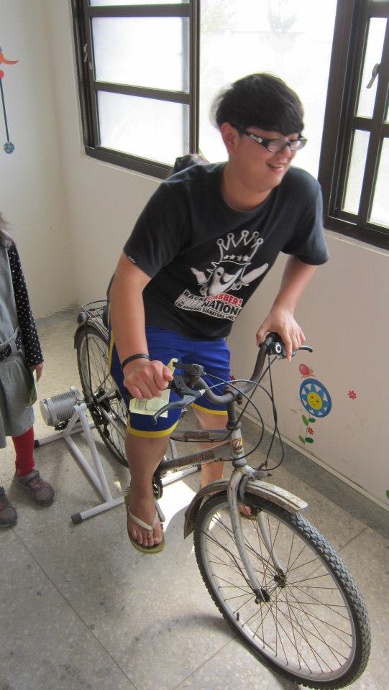
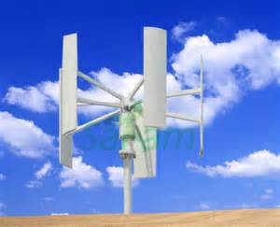
特色學校課程
綠色能源-追追追

Slide 2
家庭能源使用結構
照明 | 電力
空調 | 電力
電器 | 電力
資訊產品 | 電力
爐具 | 天然氣、瓦斯、電力
熱水 | 天然氣、瓦斯、電力
汽機車 | 汽油、柴油、電力

Slide 4
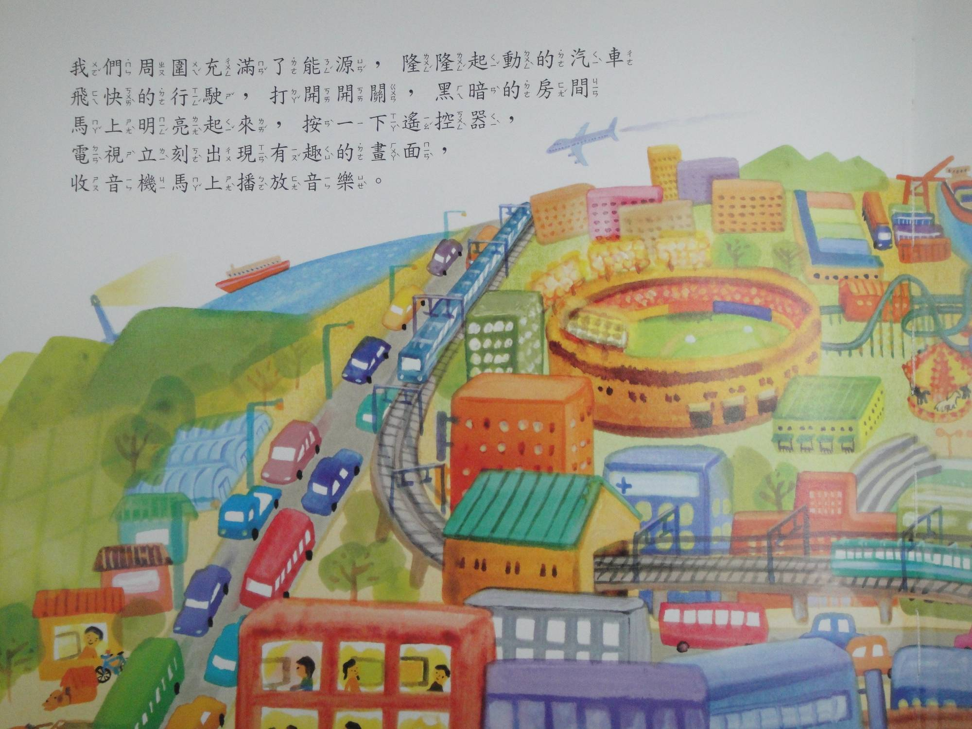

Slide 6
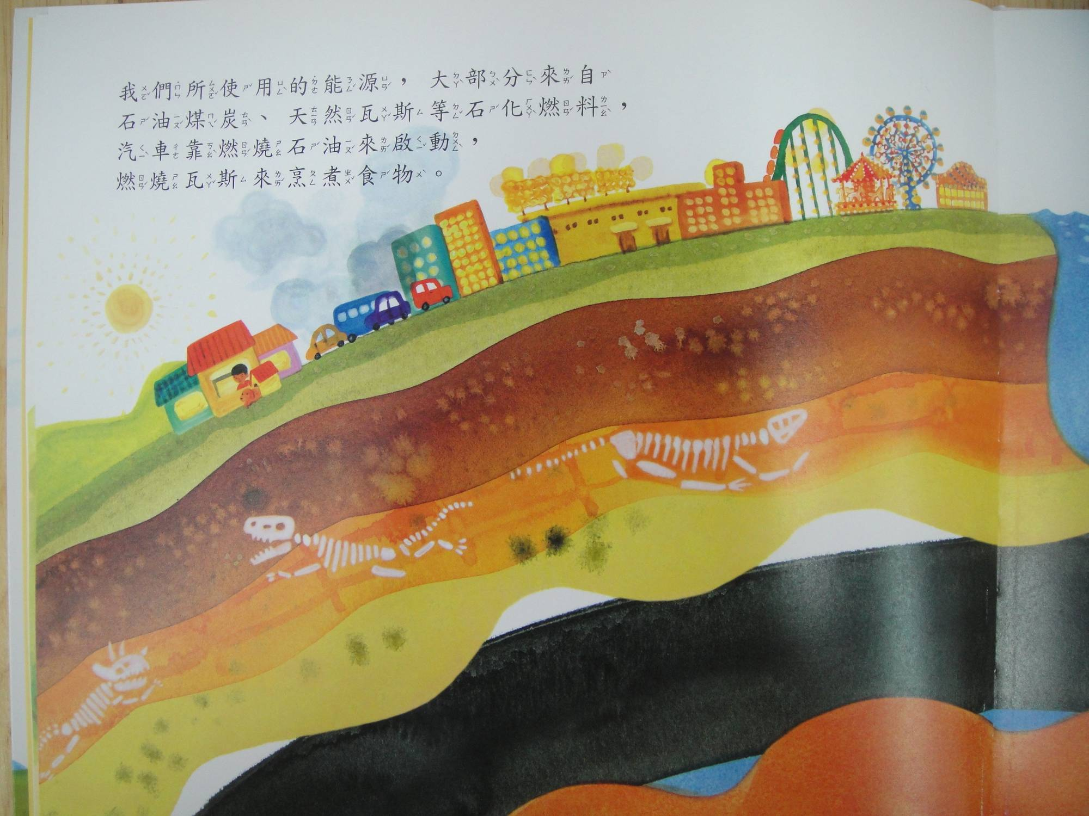

Slide 7
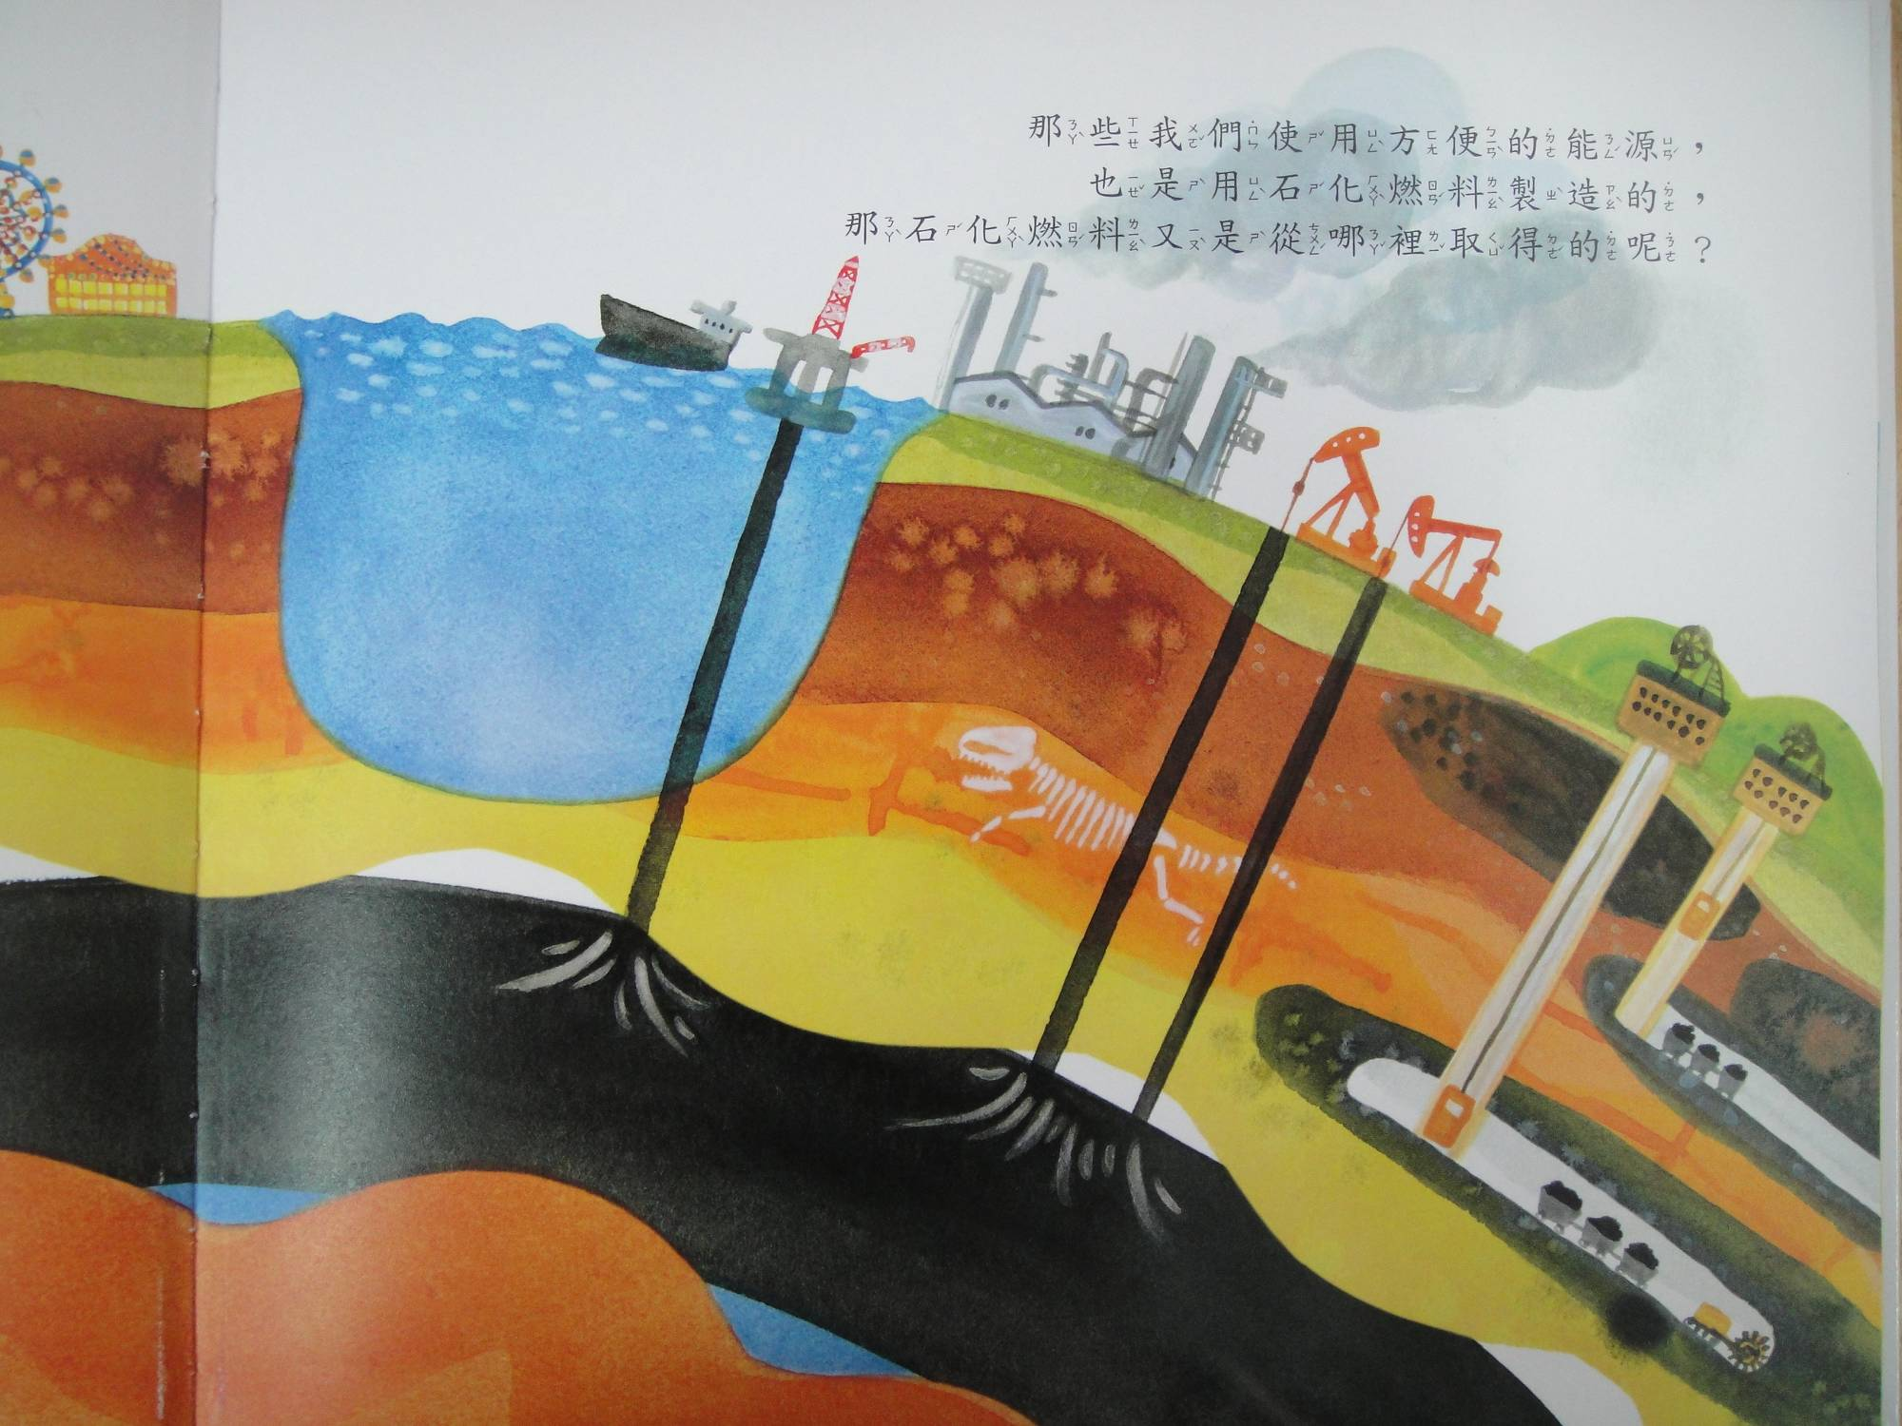

Slide 8
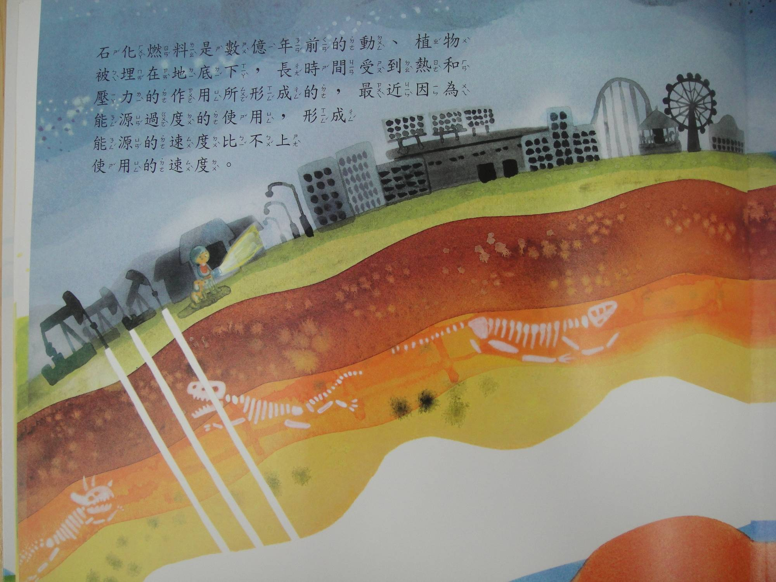

Slide 9
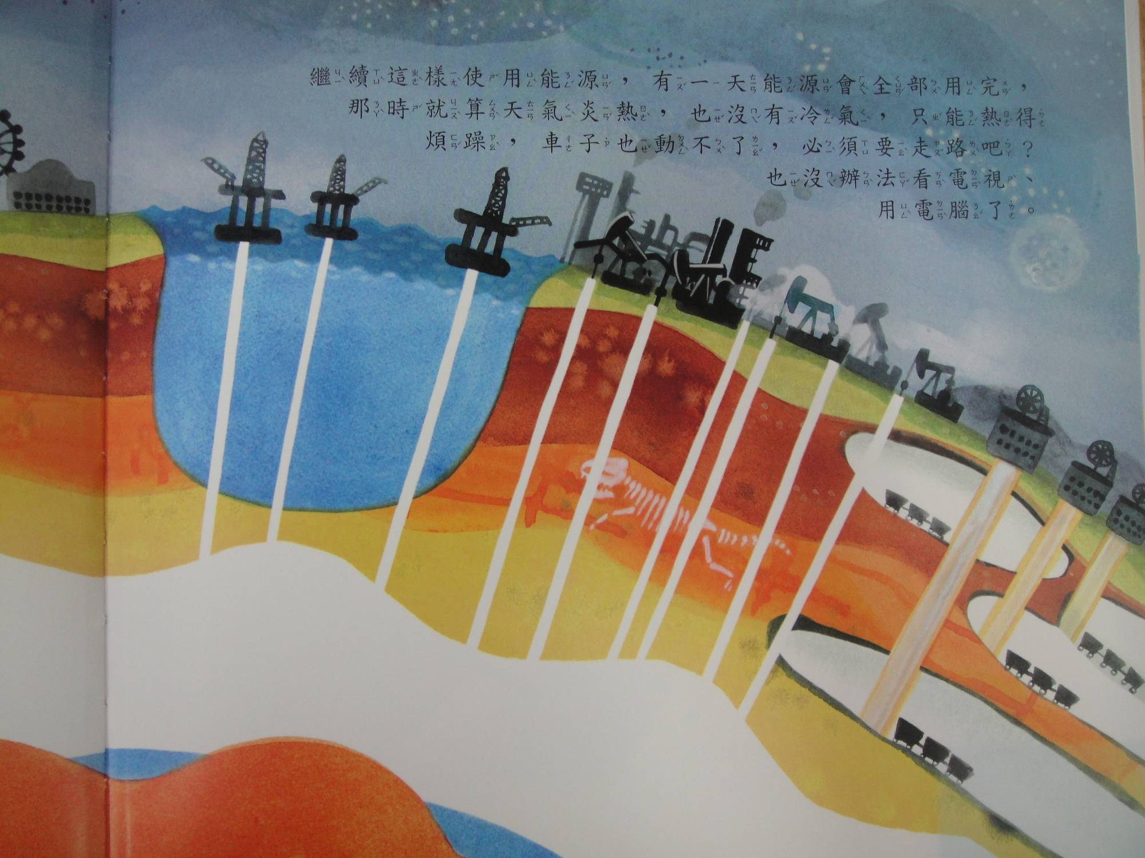

Slide 10
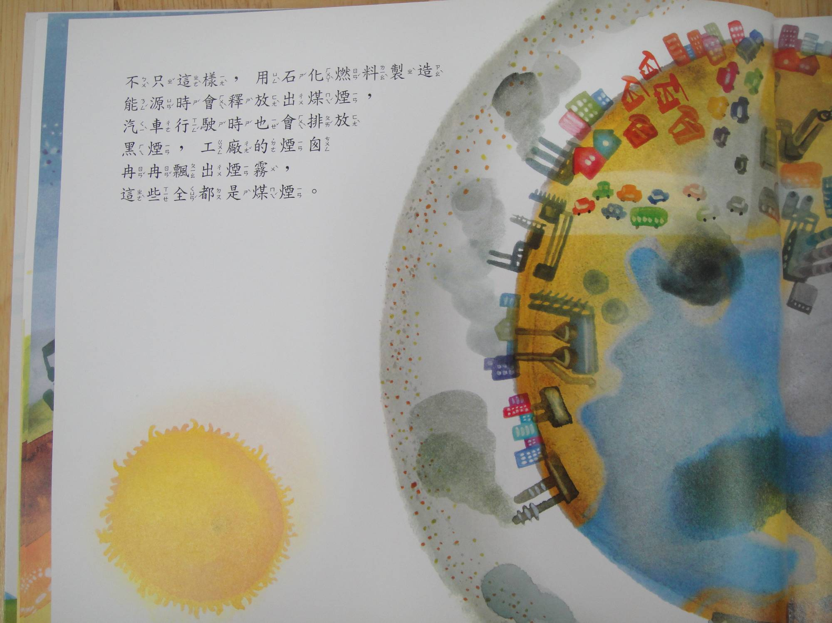

Slide 11
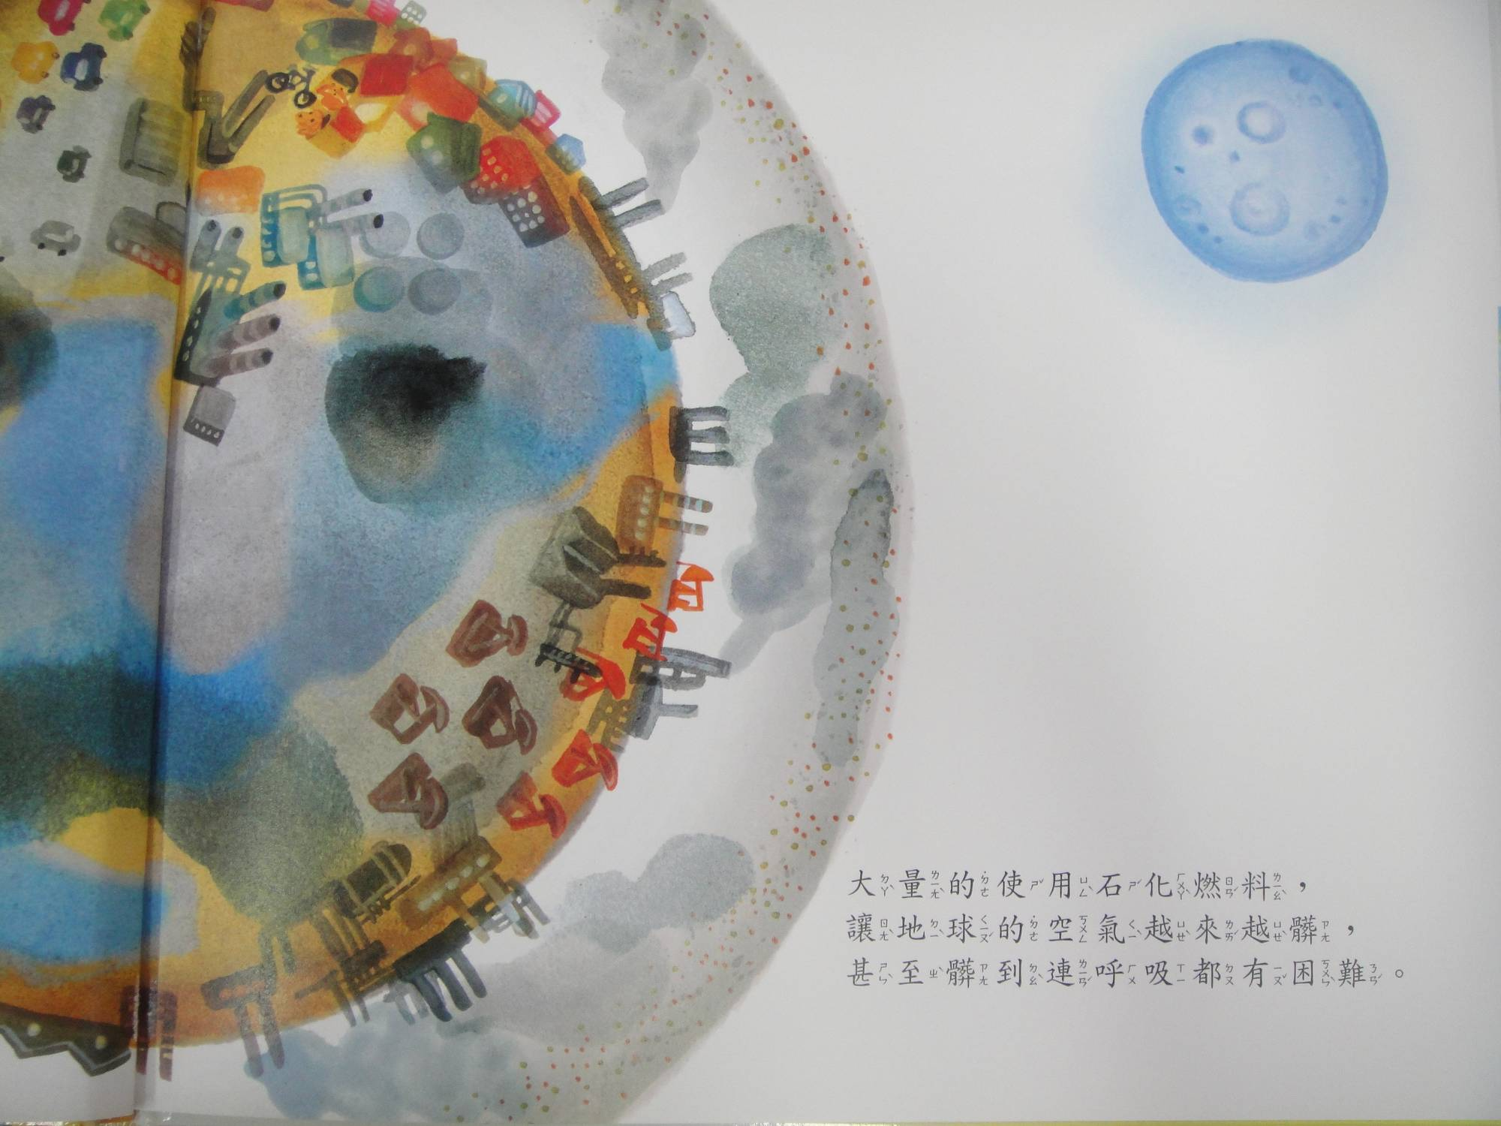

Slide 12
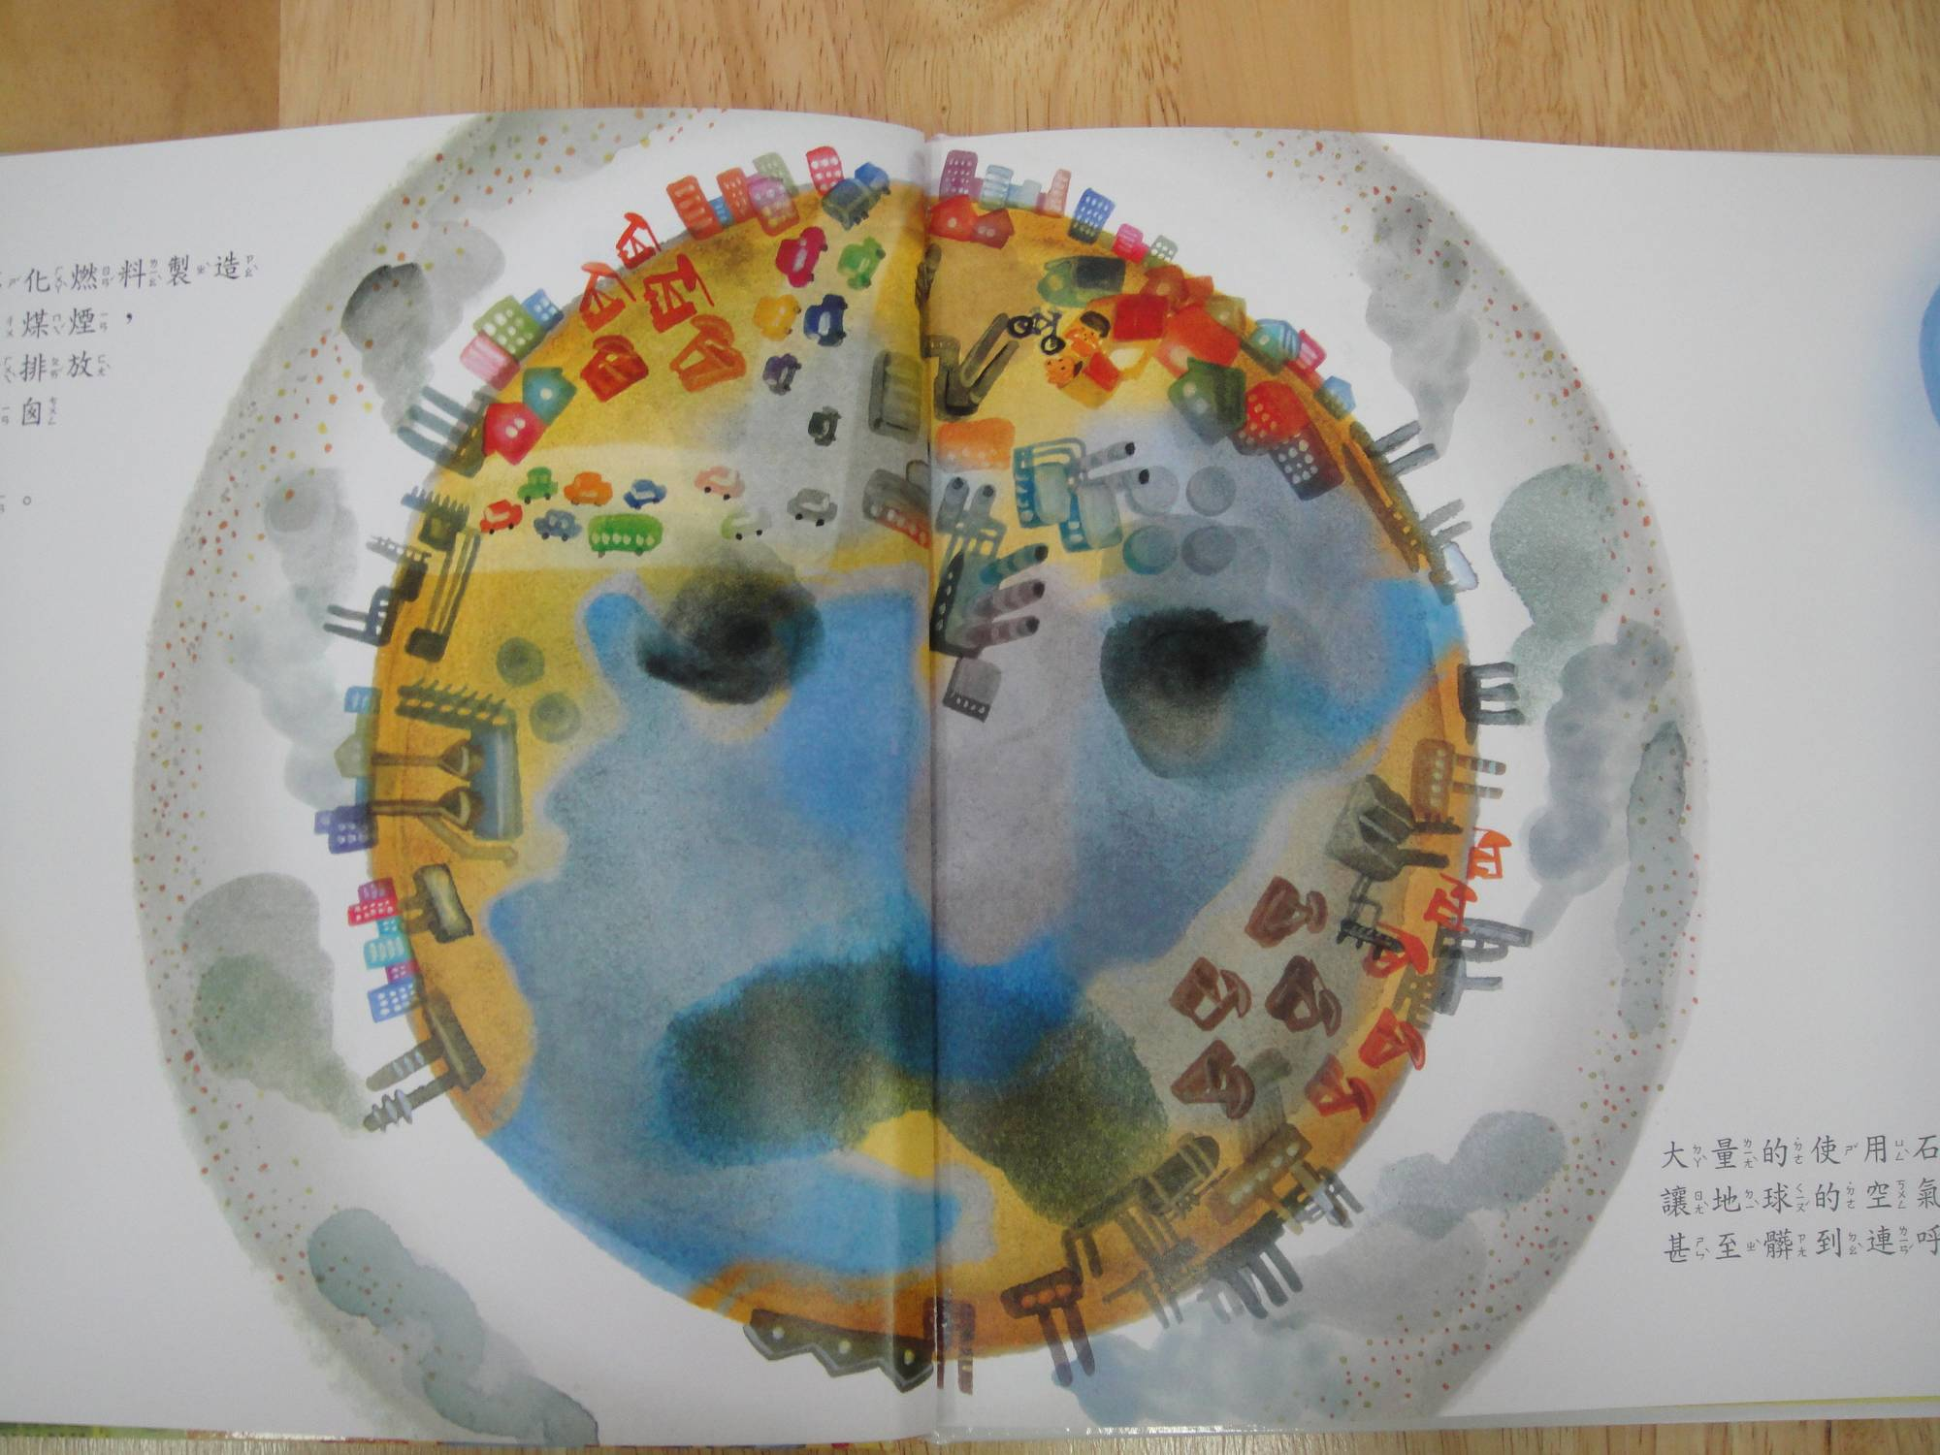

Slide 13
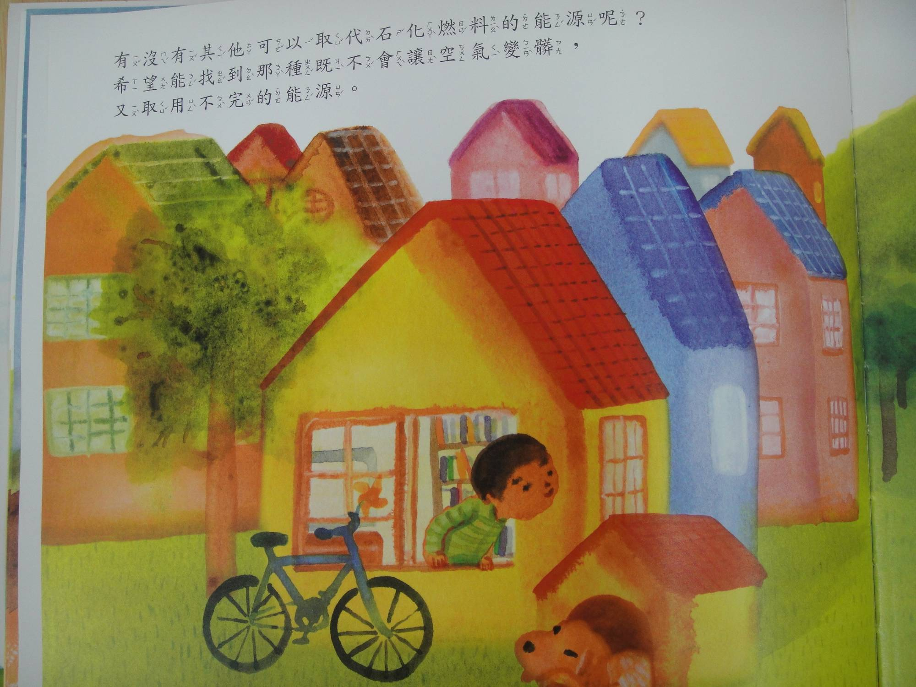

Slide 14
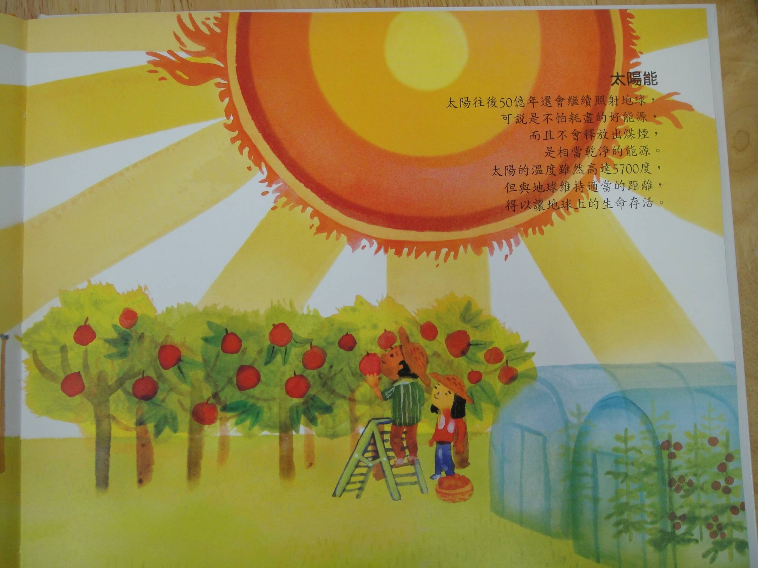

Slide 15
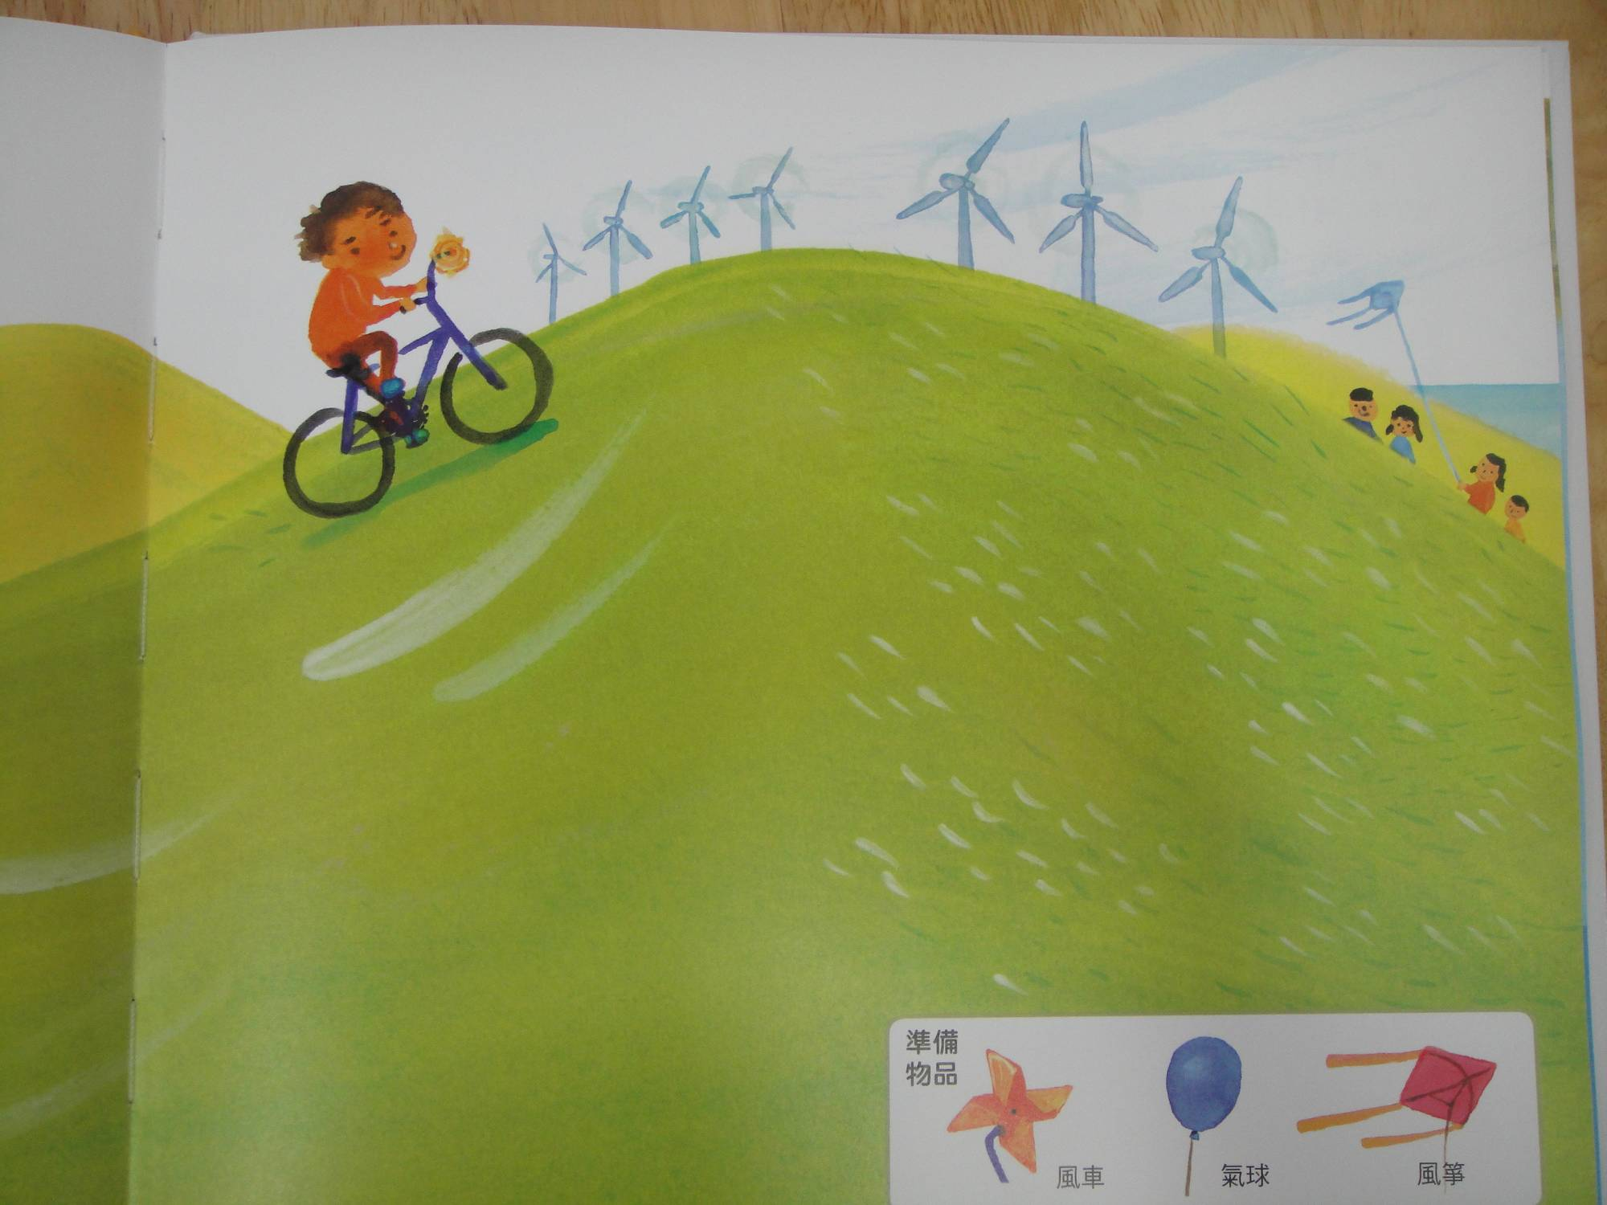

Slide 16
何謂功率及度數？
功率＝功/時間＝能源/時間：作功的比率，或指使用、生產及轉移能源的比率。
使用能源(J)＝功率(W)×使用的時間(S)
電能→1度電＝1kW(1仟瓦) × 1h(1小時)
∴電量的計量單位為 瓩時(kWh)通稱為「度」、1度電指1000瓦(W)的電器設備一小時所消耗（使用）的電能為1度電或「1 kWh 」。

Slide 18
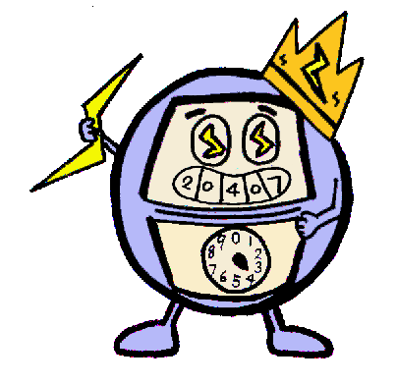
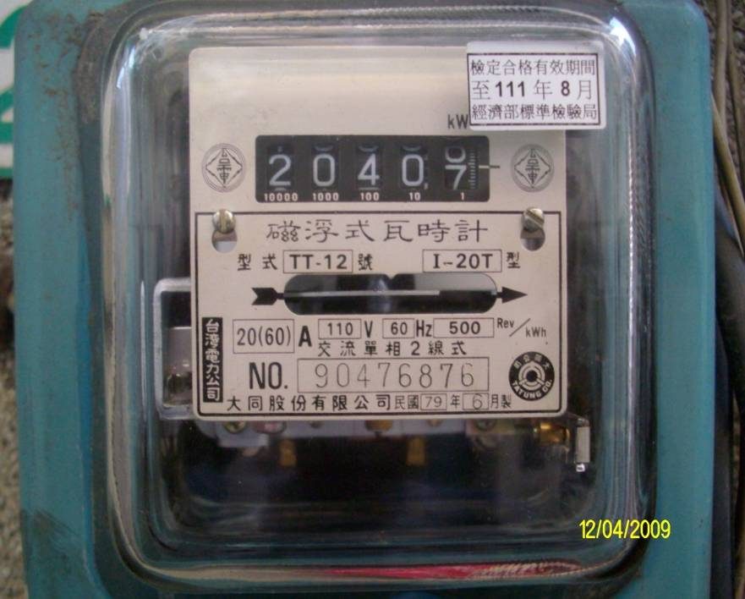
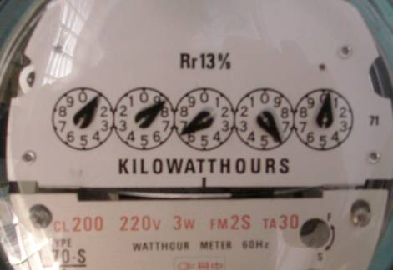
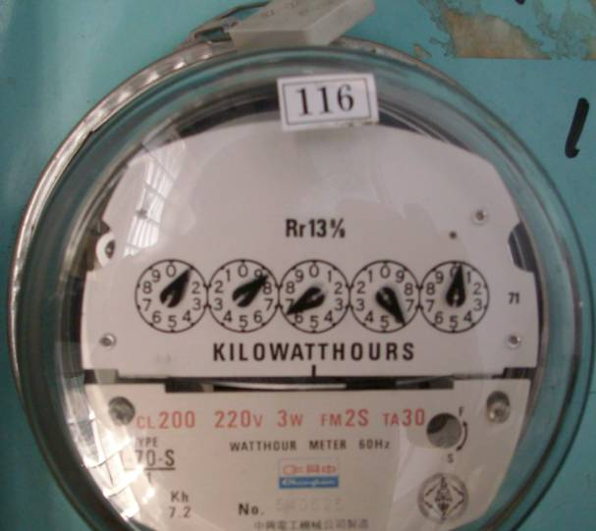
電表有兩種方式來讀它的數字喔!
數字型
指針型

Slide 19
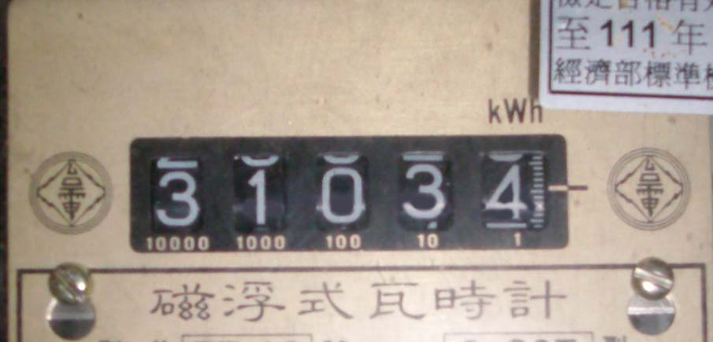
數字型怎麼看呢?
字幕上顯現的數字即是指數，由左至右讀取: 萬 、千 、 百 、 十 、 個兩個數字同時顯現選較少數字所以答案是?
31034

Slide 20
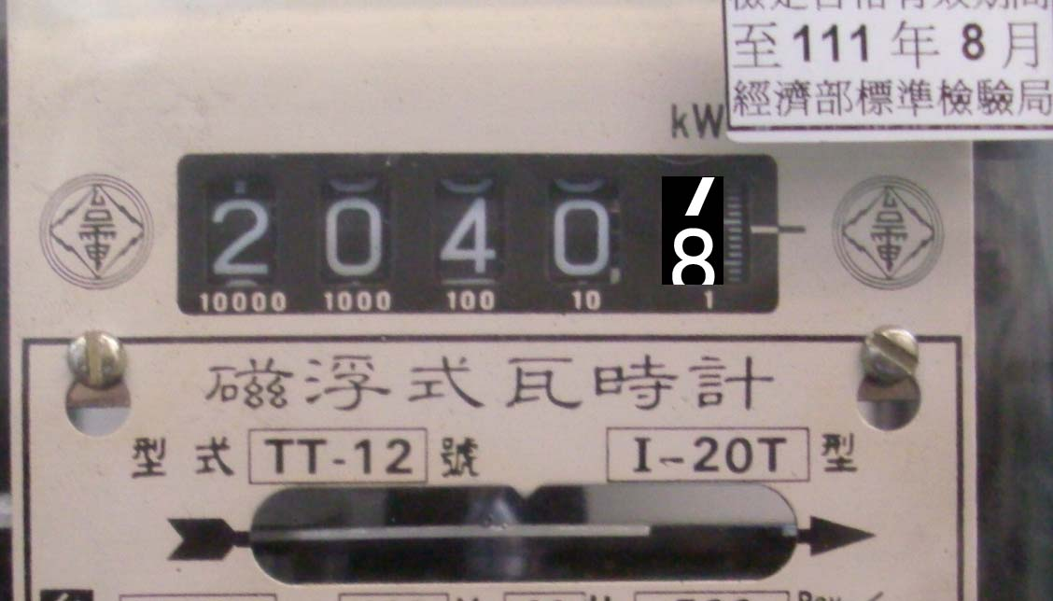
你會看這張圖嗎?
你知道以這張電錶來看，他的個位數字，
應該抄什麼？
20407

Slide 21
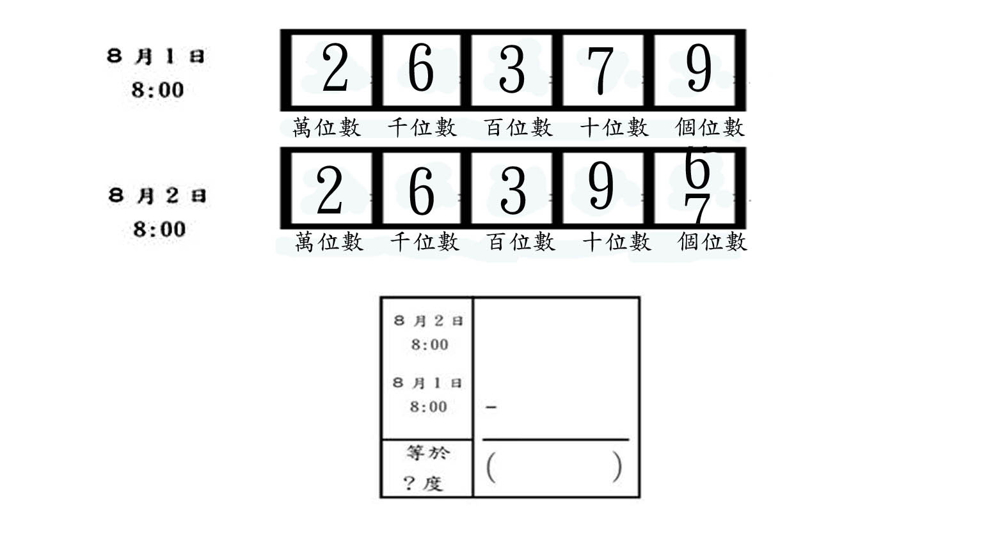

Slide 22
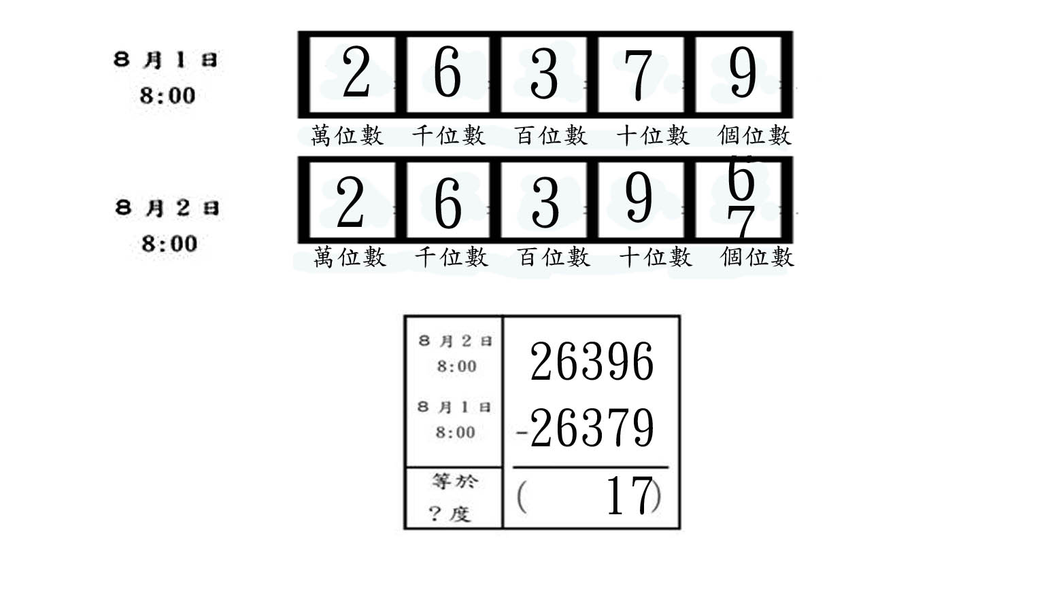
2.10×17×30×2＝

Slide 23
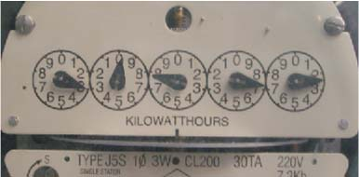
指針型怎麼看呢?
此電表指針由左至右位數依序為: 萬 、千 、 百 、 十 、 個，
指針在兩個數字間就選擇較少數字填入.
所以答案是?
29772

Slide 24
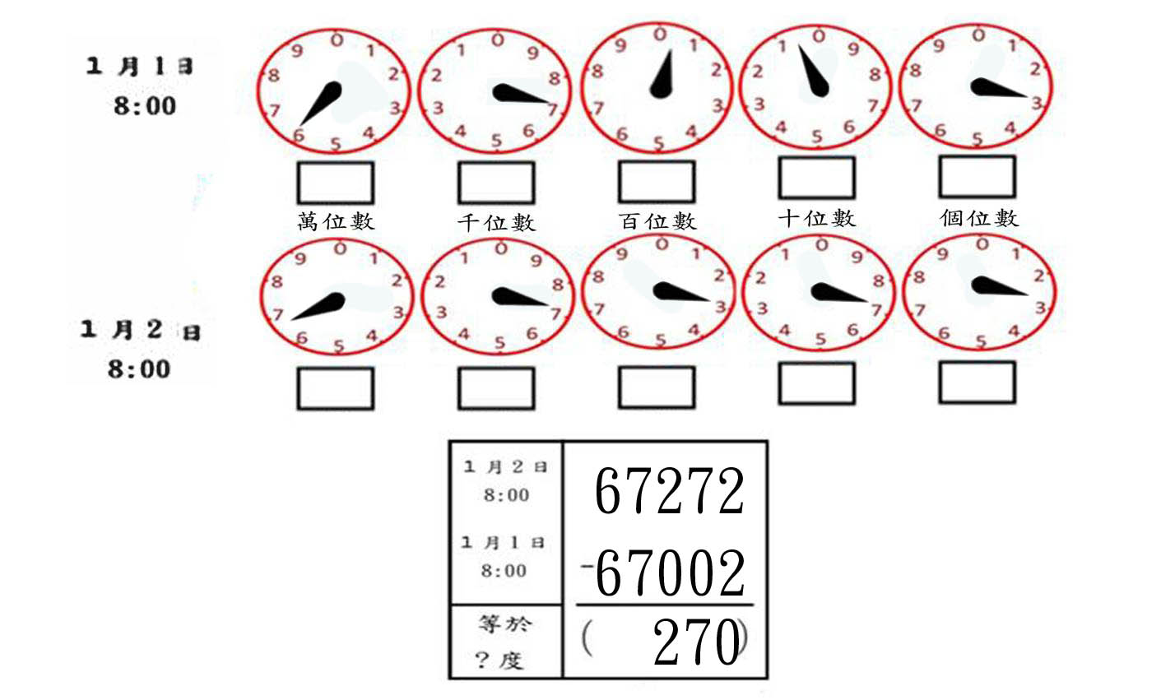

Slide 25
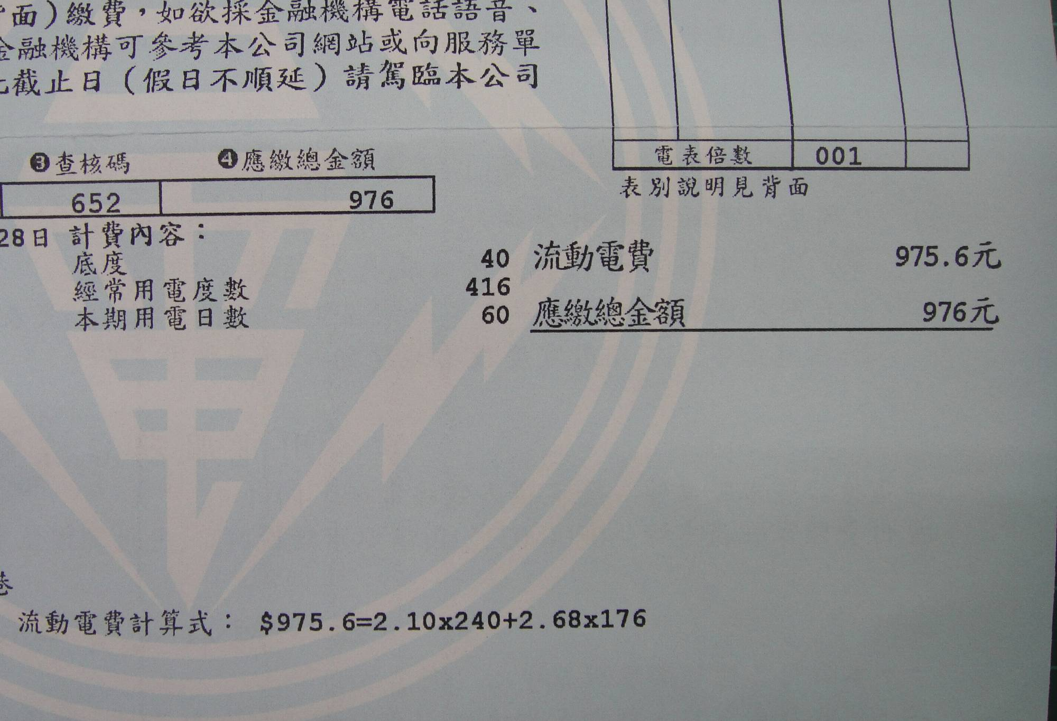

Slide 26
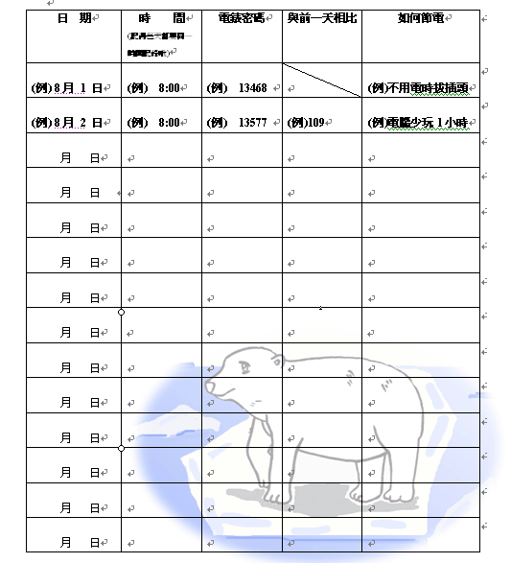
如何節省家庭的用電量呢？

Slide 27
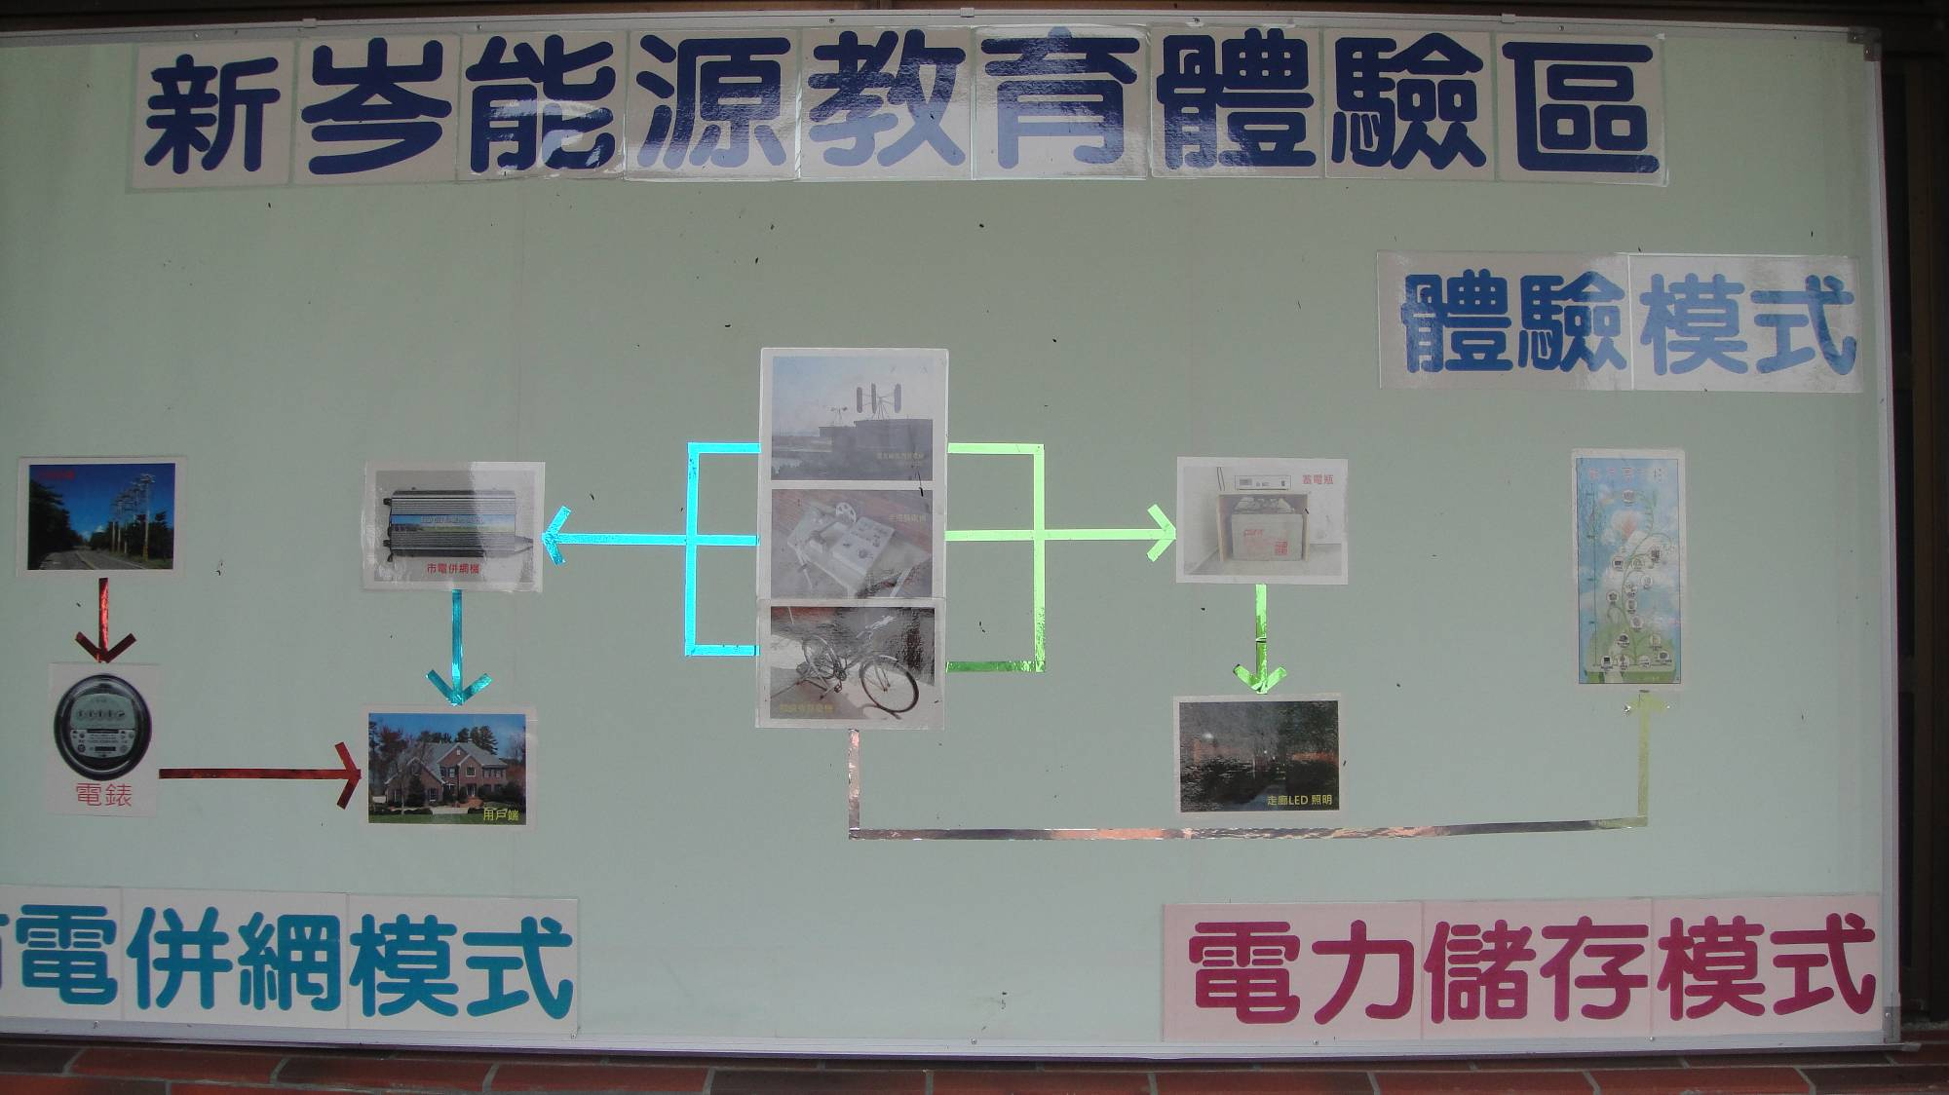

Slide 28
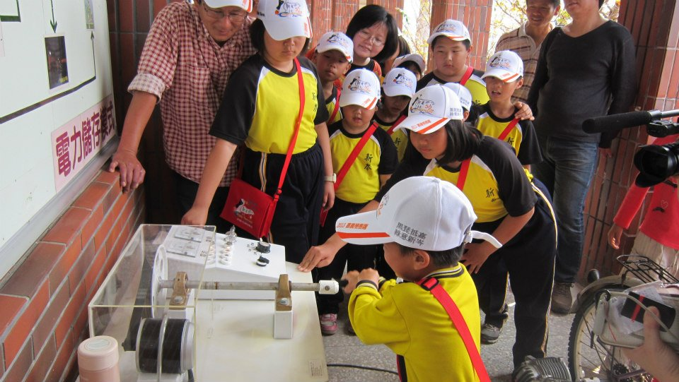

Slide 29
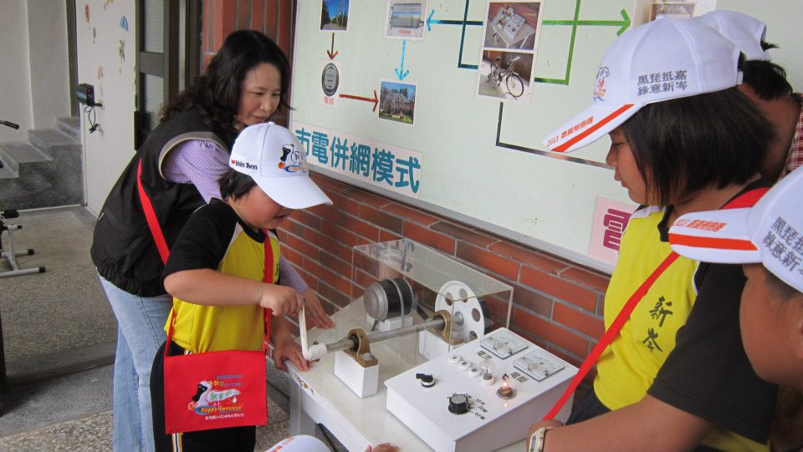

Slide 30
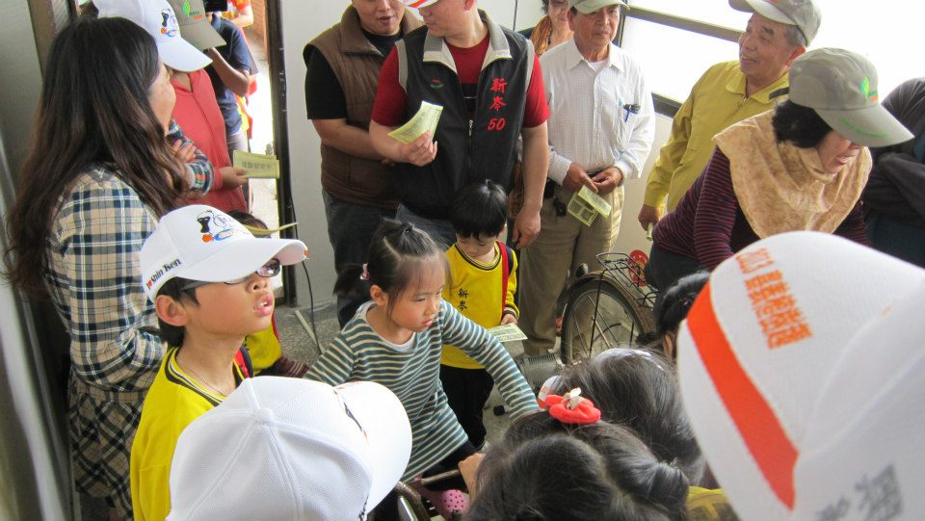

Slide 32
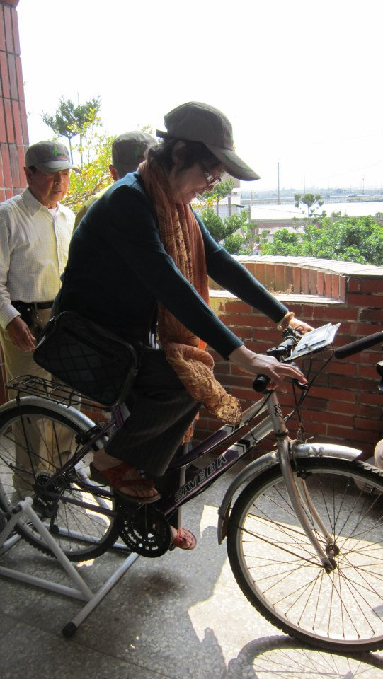

Slide 33
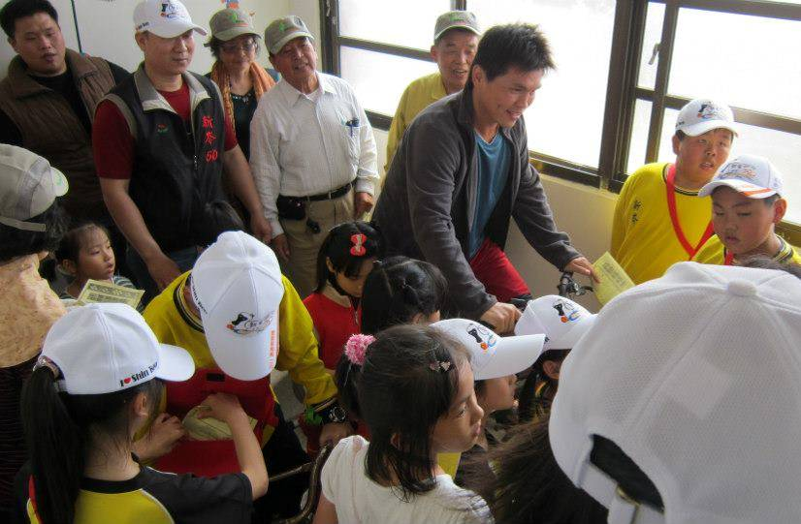

Slide 34
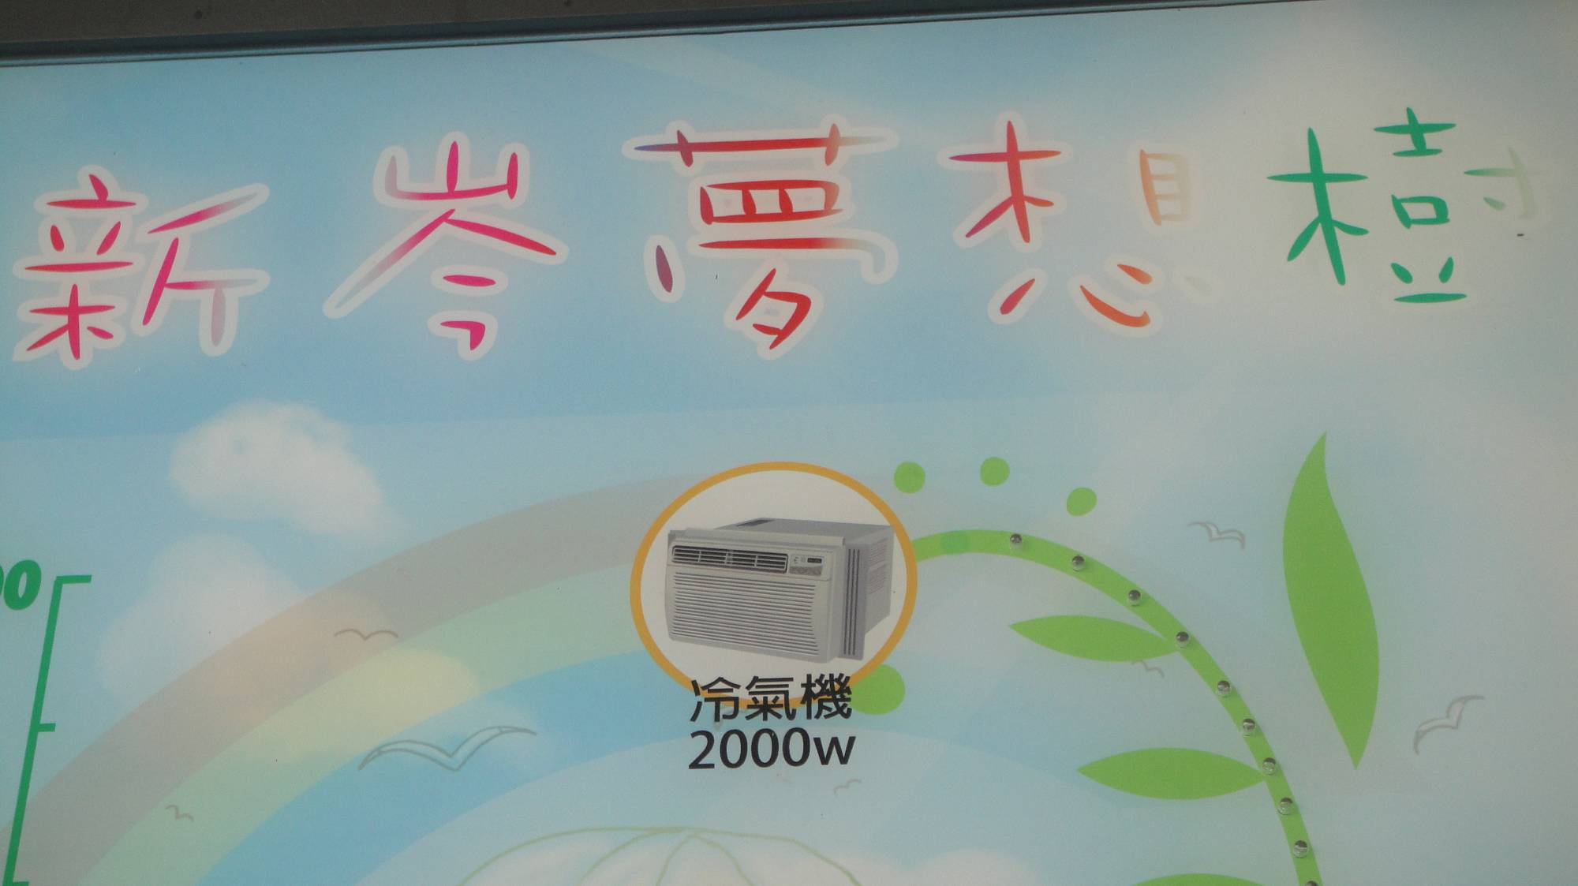

Slide 35
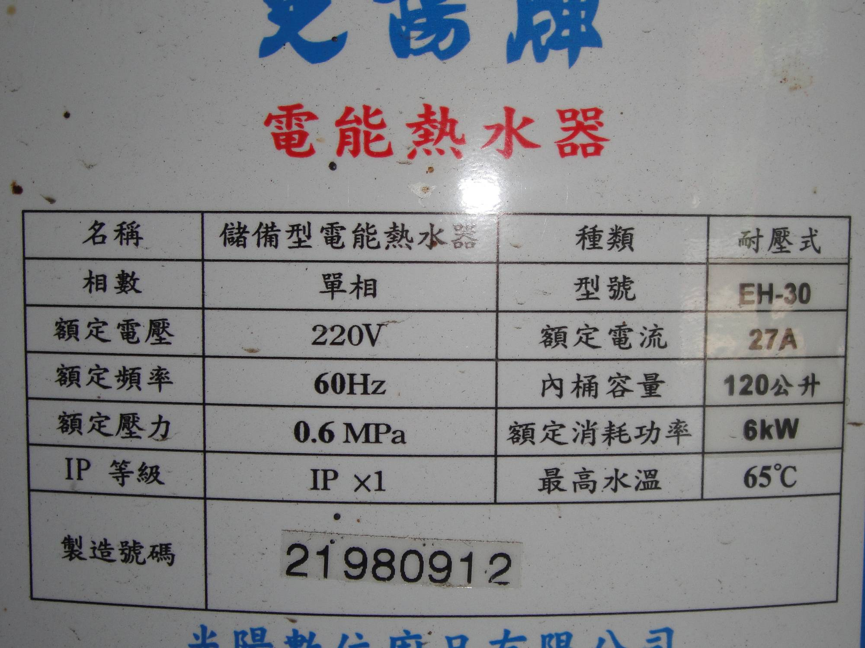

Slide 36
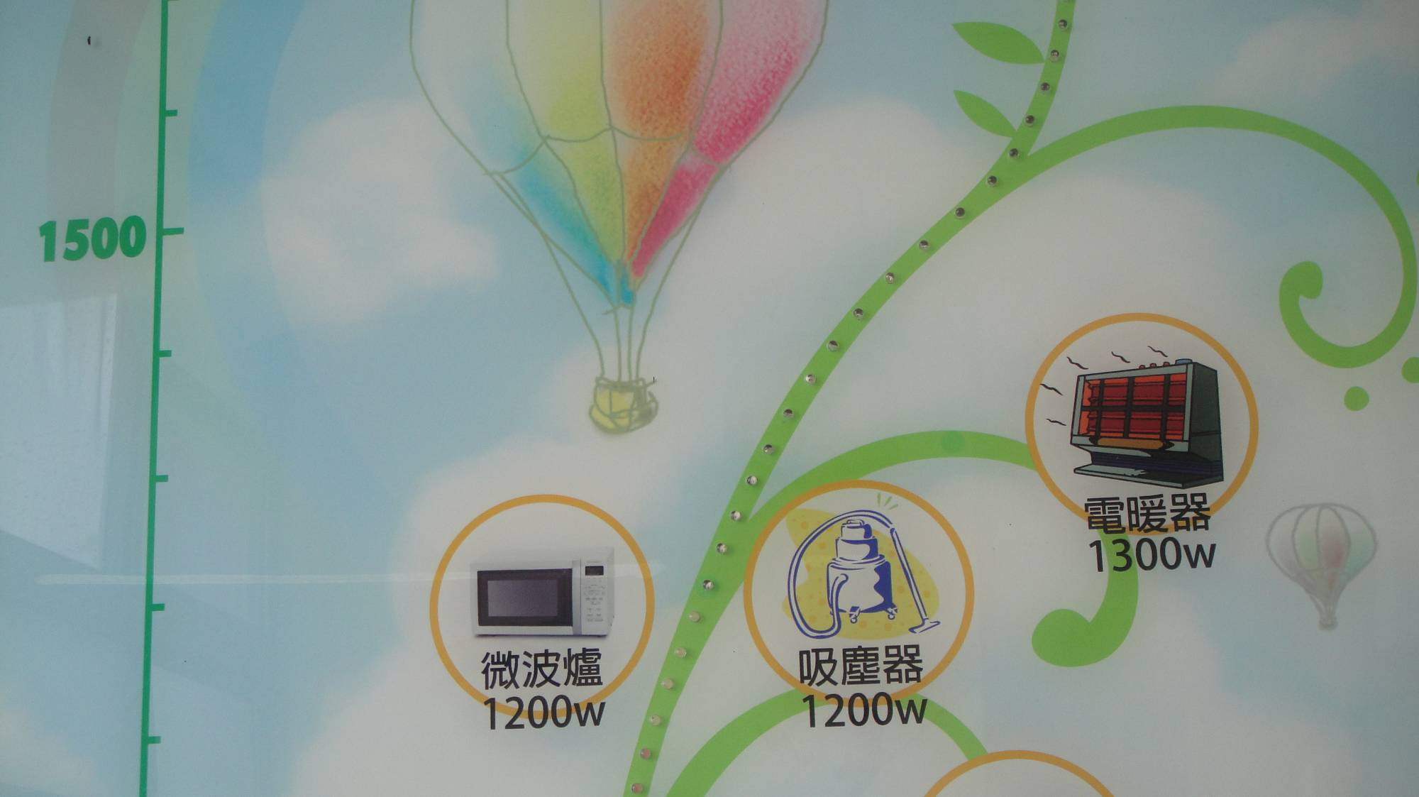

Slide 37
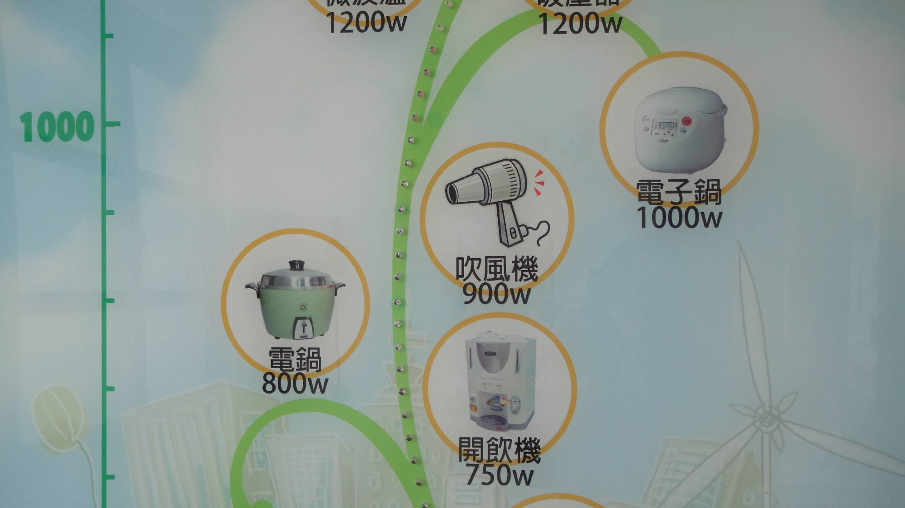

Slide 38
